Slide 1
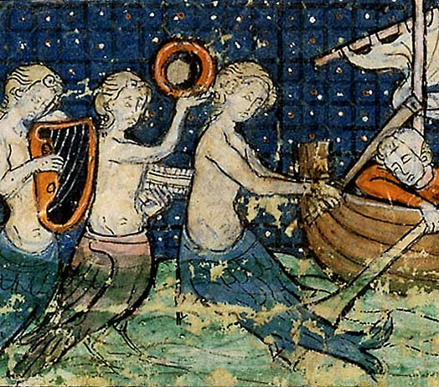
GALLIGAMES
Cédez aux sirènes de la mélodyssée
Jouez avec nous : http://trompette.hackathon.bnf.fr

Slide 2
Concept
Découvrir et enrichir ses connaissances sur la musique de manière ludique
Développement de mini-jeux associés aléatoirement et proposant différents modes de jeux :
Solo
Multi-joueurs
Mode compétition
Jouez avec nous : http://trompette.hackathon.bnf.fr

Slide 3
Public
Gallicanautes avertis : exploiter les ressorts ludiques des savoirs encyclopédiques
Néophytes curieux : offrir un accès différent aux collections en proposant des compléments d’informations et des liens vers les notices Gallica…
Jouez avec nous : http://trompette.hackathon.bnf.fr

Slide 4
Blind test
Questionnaire à choix multiples portant sur l’auteur, le titre et, à terme, la période de création, l’identification du pays de création et le ou les instruments utilisés dans l’extrait
Pour chaque réponse proposée, bonne ou mauvaise, un renvoi sera disponible vers la notice d’autorité, afin de compléter ses connaissances
Disponible sur plusieurs interfaces :
web
bot
➔ afin de jouer partout et avec tout le monde
Jouez avec nous : http://trompette.hackathon.bnf.fr

Slide 5
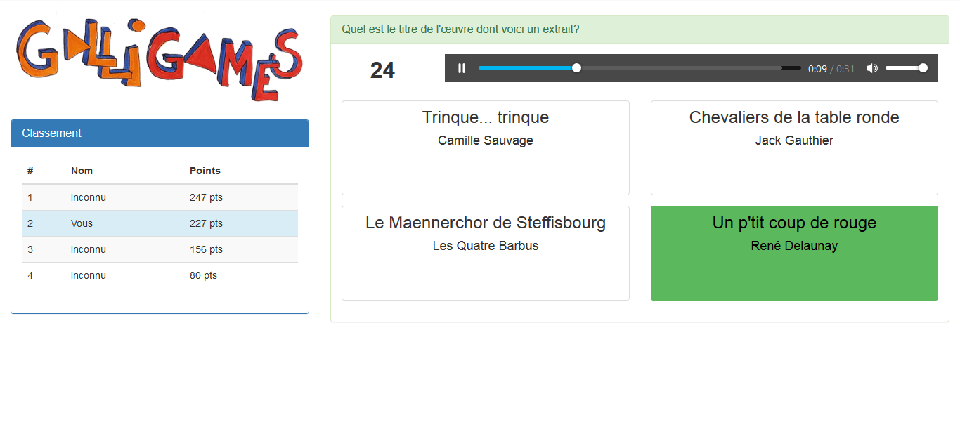
Blind test
Jouez avec nous : http://trompette.hackathon.bnf.fr

Slide 6
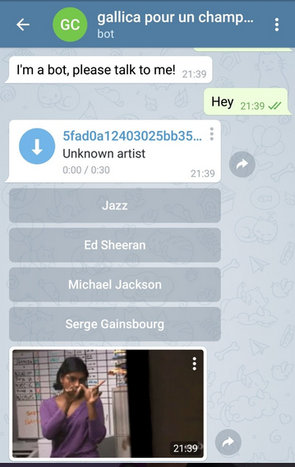
Blind test chatbot
Jouez avec nous : http://trompette.hackathon.bnf.fr

Slide 7
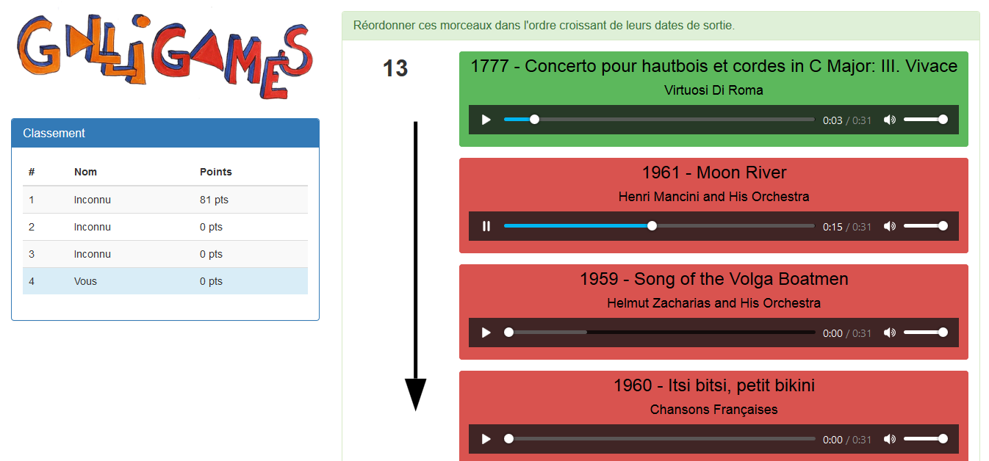
Timeline
Placer des extraits dans leur ordre chronologique de création
Jouez avec nous : http://trompette.hackathon.bnf.fr

Slide 8
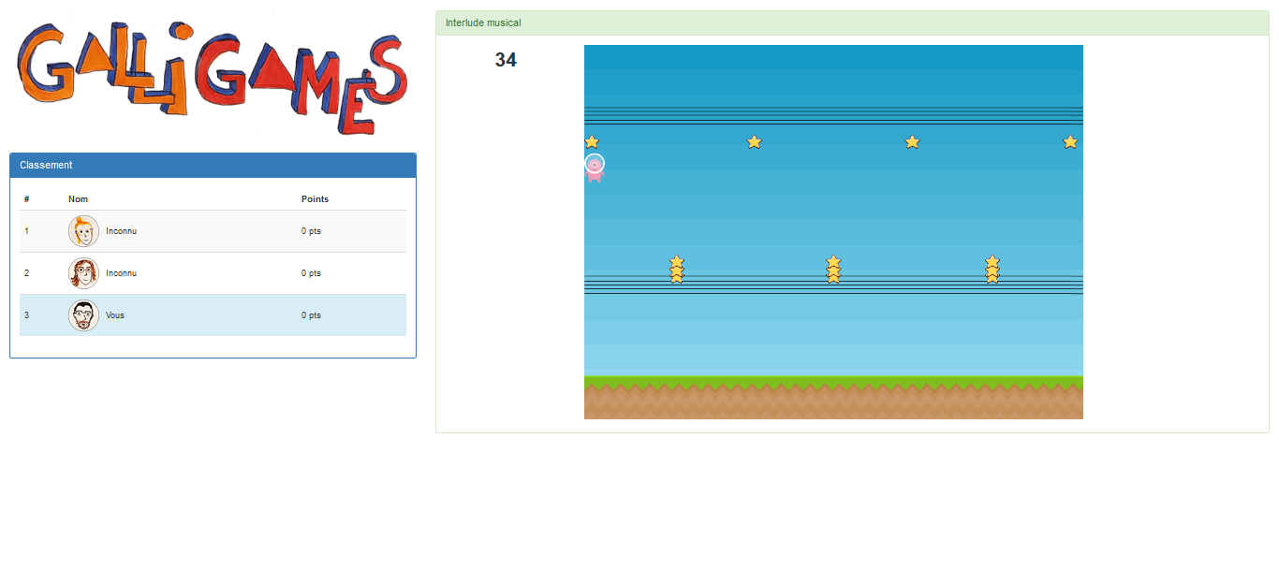
Gallirunner
Jouez l’extrait sonore au rythme de votre progression sur la plateforme
Jouez avec nous : http://trompette.hackathon.bnf.fr

Slide 9
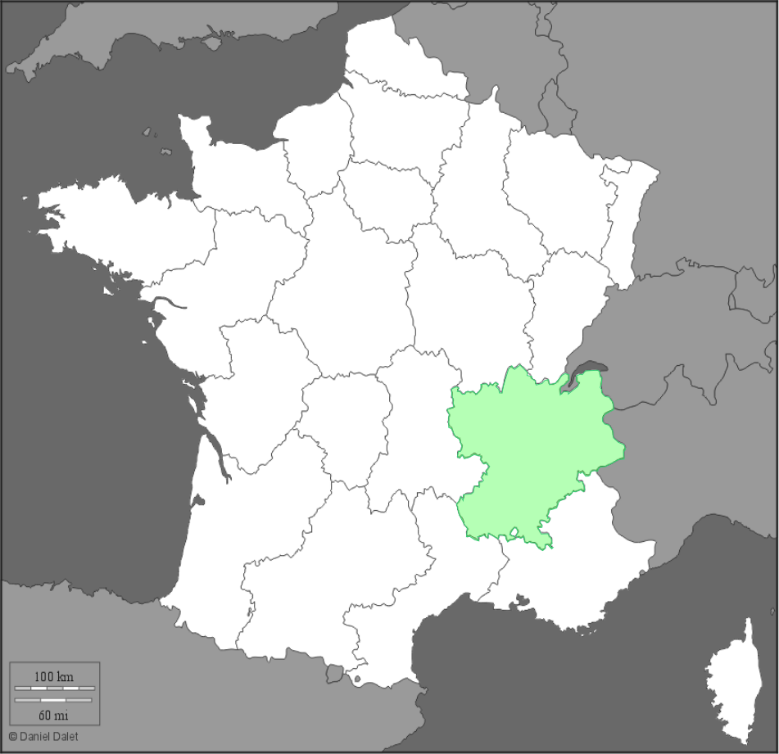
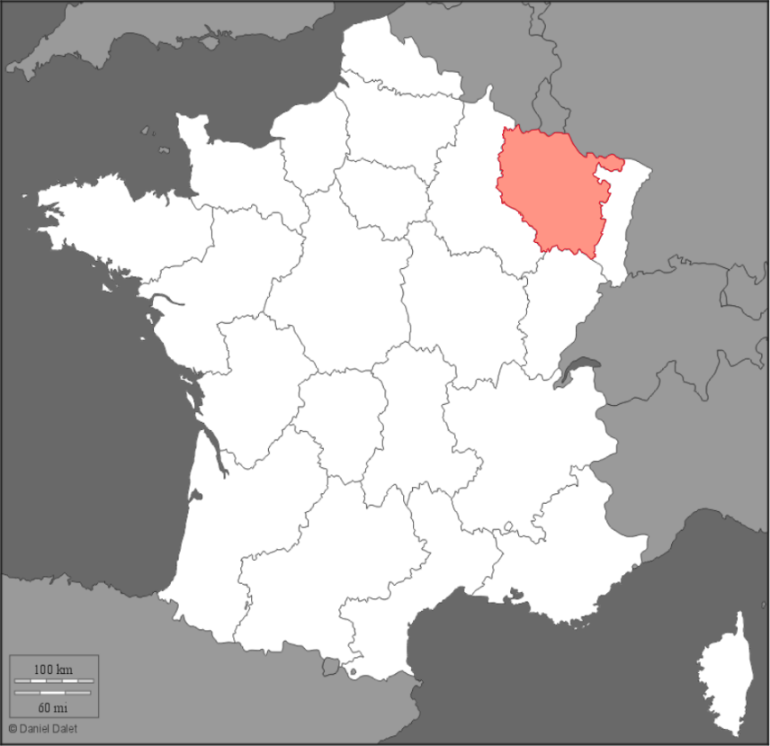

Autres jeux à développer
Patois challenge : à partir des archives de la parole, situer l’origine du patois sur une carte dynamique

Slide 10
Let’s play !
Jouez avec nous en vous connectant sur http:// trompette.hackathon.bnf.fr

